Slide 1
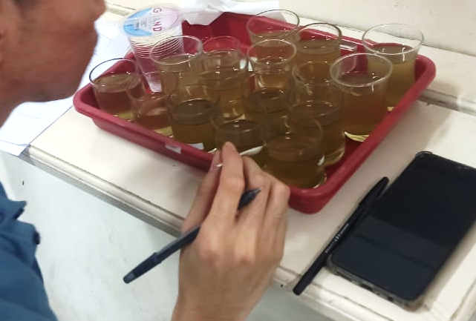
PERBEDAAN
FISIOLOGIS & PSIKOLOGIS
Diki Danar Tri Winanti, S.T.P., M.Si.

Slide 2
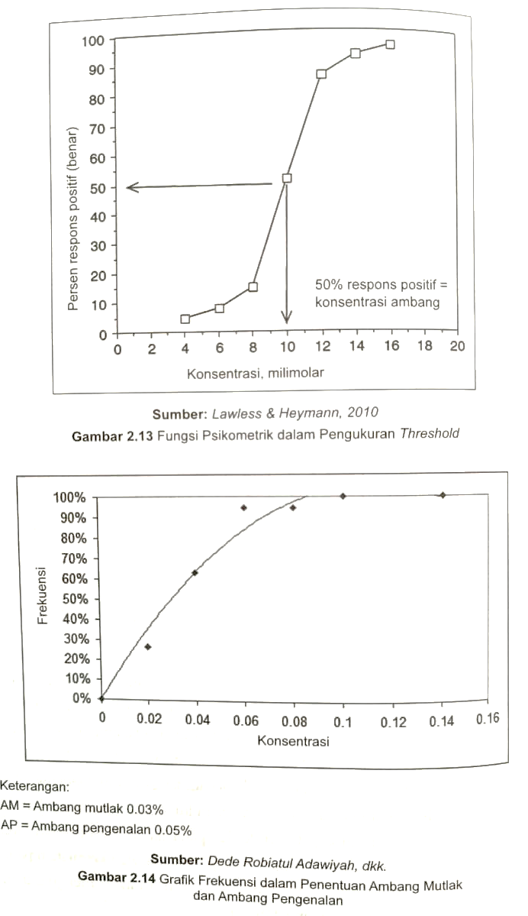
Perbedaan manusia tak terbatas, namun tidak semua perbedaan punya pengaruh pada pengujian sensori
Masih banyak juga perbedaan yang pengaruhnya belum diketahui
Perbedaan individu yang berpengaruh ke uji sensori adalah perbedaan fisiologis dan psikologis
Tinggal bagaimana memilih individu dalam uji sensori tertentu

Slide 4
1. GENDER
Supertaster Perempuan > Laki-laki
Perempuan lebih berkembang kemampuan bahasanya sehingga lebih mudah mengungkapkan respon yang dideteksi inderanya
Namun, pada siklus tertentu yang terkait hormon (haid, hamil) menyebabkan bias pada falvour dan odor

Slide 5
2. USIA
Secara umum, kepekaan seseorang akan menurun semakin meningkatnya usia
Belum ada atasan menurunnya kepekaan respon, umumnya >60th
Bayi & anak-anak peka terhadap respon

Slide 6
3. KONDISI FISIOLOGIS
Lapar, capai, sakit akan membuat kondisi individu kurang nyaman sehingga menurunkan kepekaan & konsistensi
Lapar membuat semakin sensitive terhadap odor
Kondisi gigi akan mempengaruhi respon untuk uji sensori tekstur yang perlu aktivitas mengunyah. Maka perlu karakterisasi panelis berdasarkan kecepatan mengunyah, salivas, & pertumbuhan gigi.

Slide 7
3. KONDISI FISIOLOGIS
ADAPTASI
= perubahan sensitivitas karena ekspos terus menerus dengan sampel yang sama (jenuh/fatique)
Misal, menguji threshold aspartam, diadaptasi dengan 1) air; 2) sukrosa. Mana yang lebih sensitif?
B. PENINGKATAN & PENEKANAN INTENSITAS
Terjadi karena interaksi dari beberapa senyawa dalam produk pangan
Enhancement = meningkatkan senyawa
Peningkatan 2x lipat akibat penambahan senyawa lain (sinergi)
Penurunan intensitas

Slide 8
4. GENETIK
Mempengaruhi kepekaan terutapa ambang rangsang sensori

Slide 9
5. PSIKOLOGIS
Kepribadian & perasaan dapat mempengaruhi kesan sensori khususnya sikap, motivasi, dan bias
Beberapa jenis eror psikologis
Jenis | Asumsi | Pencegahan
1. Bias & error | Aroma Cengkeh: Panelis A → bau seperti antiseptic/ obat mulut/ obat batuk Panelis B → bau seperti pie apel/ fruit punch | Identifikasi agar dapat dihilangkan atau dikontrol
a. Expectation error | Info yang diberikan pada panelis menyebabkan perubahan pemikiran panelis. Info yang terlalu detail membentuk ekspektasi terhadap karakteristik sampel yang diuji. → merusak validitas | Kerahasiaan sumber harus dijaga dengan kode sampel

Slide 10
5. PSIKOLOGIS
Jenis | Asumsi | Pencegahan
b. Stimulus error | Kriteria yang tidak relevan mempengaruhi presepsi: Parfum botol biru → bermutu Parfum botol bening → tidak bermutu | Pengemasan sampel harus sama
c. Central tendensi | Karena tidak familiar dengan sampel yang diuji, panelis cenderung menilai netral pada pengujian nilai ekstrem dengan skala | Skala tertentu perlu didefinisikan dengan jelas
2. Error habituation | Karena sering terpapar sampel yang sama, missal staff QC. | Berikan variasi produk
3. Logical error | Akibat dua atau lebih karakteristik sampel saling berasosiasi di pikiran panelis. Jagung pucat = kurang baik Kue warna gelap = aroma gosong/pahit | Menyamakan kenampakan sampel

Slide 11
5. PSIKOLOGIS
Jenis | Asumsi | Pencegahan
4. Hallo effect | Banyaknya atribut sensori yang diuji menyebabkan saling mempengaruhi karakteristik. Misal dalam pengujian flavour dari banyak sampel dalam 1 waktu sekaligus akan berbeda hasilnya apabila disajikan secara terpisah. | Perhatikan intensitas pengujian
5. Contrast effect | Akibat urutan penyajian ekstrem sehingga menyebabkan skor yang diberikan terlalu rendah/ tinggi | Manajemen urutan penyajian sampel
6. Group effect | Sampel baik disajikan bersama sampel jelek menyebabkan sampel baik dinilai jelek | Manajemen urutan penyajian sampel
7. Pattern effect | Akibat ada pola tertentu dalam penyajian sampel | Manajemen urutan penyajian sampel
8. Order effect | Skor yang diberikan dipengaruhi oleh karakteristik sampel sebelumnya. Misal, penyajian posisi pertama adalah sampel yang sering disukai. Maka sampel selanjutnya akan diberi skor rendah. | Manajemen penyajian sampel

Slide 12
5. PSIKOLOGIS
Jenis | Asumsi | Pencegahan
9. Capriciousness VS Timidity | Panelis cenderung memberi nilai ekstrem atau nilai tengah | Panel leader memberi informasi yang jelas ketika penilaian
10. Kurang motivasi | Kenyamanan & kejelasan informasi saat briefing membangun konsistensi presepsi dari panelis | Panel leader membangun suasana yang nyaman& terkontrol
11. Mutual suggestion | Respon panelis satu mempengaruhi panelis lain missal: ekspresi, komentar, gerakan | Area pengujian bebas dari suara, gangguan. Harus dipisah booth.

Slide 13
5. PSIKOLOGIS
Jenis | Asumsi | Pencegahan
12. Distraction error | Konsentrasi panelis terganggu akibat lingkungan uji yang kurang kondusif atau karena agenda pribadi panelis. | Booth uji dibuat sekondusif mungkin, tidak boleh membawa ponsel.
13. Time error/ Positional Bias | Pengujian cepat → bias pada sampel awal (buru-buru, khawatir tidak terkejar) Pengujian lambat → bias pada sampel akhir (jenuh) | Waktu yang digunakan sewajarnya
14. Leniency effect | Pengujian (khususnya hedonik) yang dilakukan oleh panelis yang memiliki kedekatan emosional dengan panel leader/produk akan mempengaruhi presepsi panelis. | Memilih panelis yang tidak ada kedekatan emosional.

Slide 14
Pencegahan Error Fisiologis
30-60 menit sebelum pengujian disarankan tidak meminum kopi/the kental atau merokok
Jeda 2 jam setelah makan
Peningkatan Motivasi Panelis
Reward
Tidak langsung diberi uang setelah pengujian
Pengujian pagi dengan asumsi panelis belum lapar/kelelahan seperti jika pengujian dilakukan sore
Stampel kartu kehadiran beberapa kali yang dapat ditukar dengan reward
Sebagian besar panelis tidak tahu kemampuan mereka maka perlu diinstruksikan cara melakukan tes
Namun individu dihargai atas partisipasi bukan karena jawaban benar
Tidak semua individu memenuhi syarat untuk semua tes
Partisipasi berdasarkan sukarela (tanpa paksaan) yang bermanfaat untuk kepentingan bersama dalam menjamin kualitas produk

Slide 15
Pemeliharaan kemampuan panelis
Kemampuan sensori dapat menurun apabila tidak digunakan secara teratur
Staff sensori di perusahaan
Dimotivasi bahwa kesuksesan perusahaan (secara tidak langsung) tergantung dari pengujian sensori sebagai salah satu tools QC
Memberikan jeda/libur dari pengujian (1-4 pekan) untuk panelis divisi sensori
Panelis diberi kesempatan cek lembar ringkasan tes diskriminasi untuk mengidentifikasi sampel mana yang sama
Memberi kenyamanan, ramah/supel, professional
Tidak pernah menyarankan bahwa uji sensori menghasilkan jawaban benar/salah
Karyawan jangan dibayar dalam partisipasi uji sensori
Kinerja individu dapat dipengaruhi banyak faktor yang tidak terkait pengujian produk
Kemampuan sensori dapat menurun apabila terlalu banyak bekerja atau lelah
Semua informasi individu harus dirahasiakan
Keamanan individu sangat penting dan harus didahulukan. Maka, mulai dilakukan izin etis dalam pengujian sensori.

Slide 16
- Terima kasih atas perhatiannya -

